Slide 1
La pallamano

Slide 2
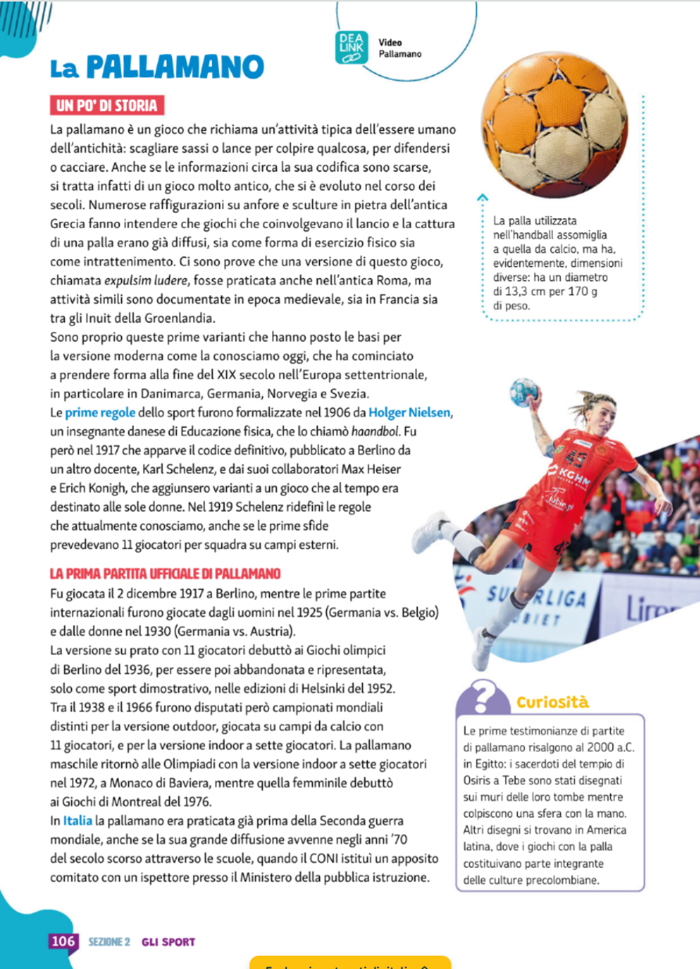

Slide 3
